Slide 1
Ustawa o zdrowiu publicznym – co zmienia w funkcjonowaniu profilaktyki narkomanii i problemów alkoholowych?
Dr n. med. Łukasz Balwicki

Slide 2
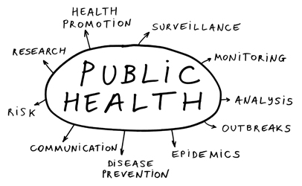
Zdrowie publiczne
„zdrowie publiczne to nauka i sztuka zapobiegania chorobom, przedłużania życia
i promocji zdrowia fizycznego, poprzez wysiłek społeczności”
C.E. Winslow (1920)

Slide 3
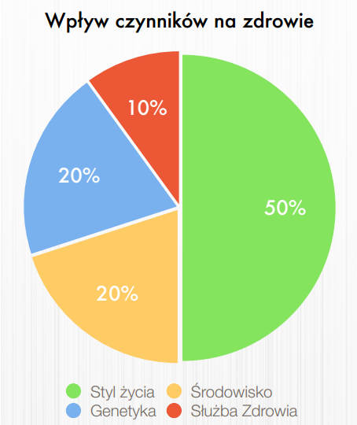
Czynniki wpływające na zdrowie
Lalonde M. A.: New Perspective on the Health of Canadians, a working document, Ministry of Supply and Services of Canada, Ottawa 1974

Slide 4
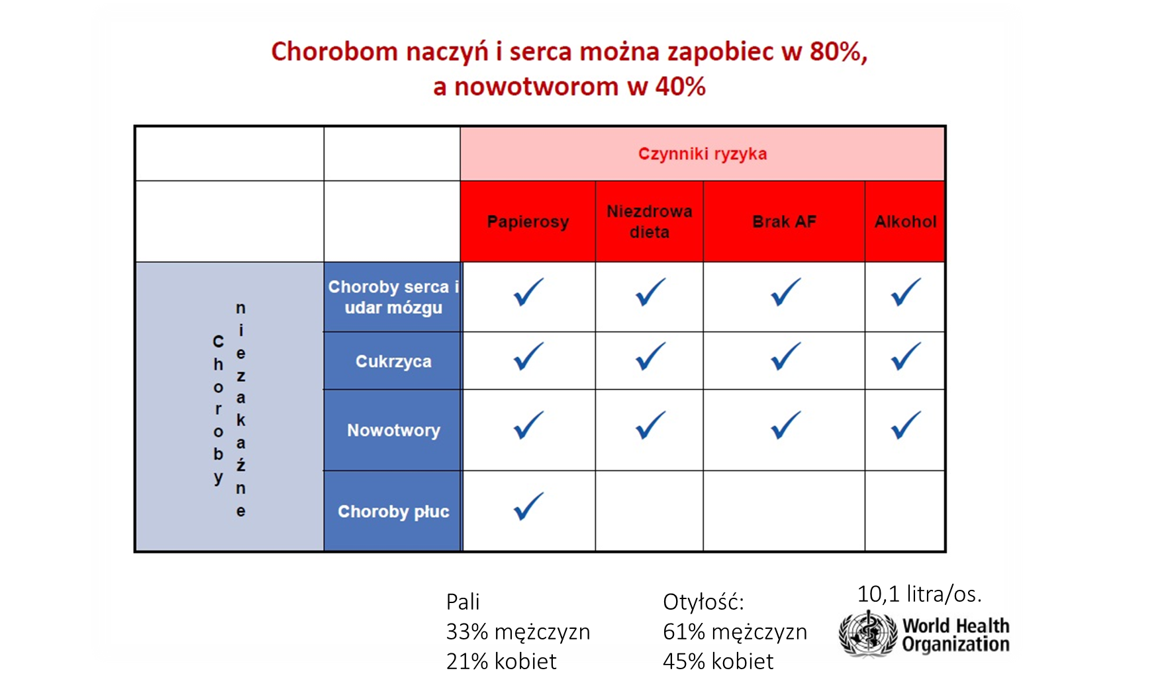

Slide 5
Notes:
Fun

Slide 6
Ustawa o zdrowiu publicznym z dnia 11 września 2015

Slide 7
Cele ustawy
do 2025 r. o 10 proc. ma wzrosnąć liczba osób uprawiających sport,
o tyle samo zaś spaść liczba szkodliwie pijących alkohol.
w perspektywie pięciu lat, o 2 punkty procentowe ma zmniejszyć się odsetek palaczy.
Do 2030 roku mają zmniejszyć się nierówności w zdrowiu – różnica w długości trwania życia kobiet i mężczyzn ma być mniejsza o dwa lata. Kobiety żyć mają średnio 84 lata, mężczyźni 78 lat.
wydłuży się okres przeżycia osób z nowotworami.
Polacy mają być zdrowsi, szczuplejsi i rzadziej zmagać się
z chorobami cywilizacyjnymi.
Notes:
„Wśród największych problemów zdrowia publicznego wymienione są choroby układu krążenia, nowotwory, choroby układu oddechowego oraz cukrzyca, które spowodowane są przez palenie, nadmierne spożycie alkoholu, nieprawidłową dietę i niewystarczającą aktywność fizyczną. Kluczową rolę będzie odgrywać profilaktyka.”

Slide 8
Zakres ustawy
dokument określa zadania z zakresu zdrowia publicznego, podmioty odpowiedzialne za ich realizację oraz sposób ich finansowania.

Slide 9
a konkretnie:
określa katalog działań podejmowanych przez administrację publiczną mającą poprawić stan zdrowia populacji
reguluje zasady koordynacji, wspierania i finansowania działań administracji publicznej i współpracy innych podmiotów w tym zakresie
tworzy Narodowy Program Zdrowia Publicznego
tworzy Komitet Sterujący Narodowego Programu Zdrowia
tworzy Radę do Spraw Zdrowia Publicznego
usprawnia zasady sprawozdawania działań administracji publicznej dotyczących zdrowia publicznego
ustanowi pełnomocnika rządu do spraw zdrowia publicznego
utworzy Fundusz Zdrowia Publicznego jako państwowy fundusz celowy
Notes:
Celem ustawy jest utworzenie struktur odpowiedzialnych za koordynację monitorowanie działalności władz publicznych wpływających na zmianę stanu zdrowia populacji, a także zapewnienie stabilnych mechanizmów finansowania.

Slide 10
Zadania 1/3
monitorowanie i ocena stanu zdrowia społeczeństwa, zagrożeń zdrowia oraz jakości życia związanej ze zdrowiem społeczeństwa;
edukacja zdrowotna dostosowana do potrzeb różnych grup społeczeństwa, w szczególności dzieci, młodzieży i osób starszych;
promocja zdrowia;
profilaktyka chorób;

Slide 11
Zadania 2/3
działania mające na celu rozpoznawanie, eliminowanie lub ograniczanie zagrożeń i szkód dla zdrowia fizycznego i psychicznego w środowisku zamieszkania, nauki, pracy i rekreacji;
analiza adekwatności i efektywności udzielanych świadczeń opieki zdrowotnej w odniesieniu do rozpoznanych potrzeb zdrowotnych społeczeństwa;
inicjowanie i prowadzenie badań naukowych oraz współpracy międzynarodowej w zakresie zdrowia publicznego;

Slide 12
Zadania 3/3
rozwój kadr uczestniczących w realizacji zadań z zakresu zdrowia publicznego;
ograniczanie nierówności w zdrowiu wynikających z uwarunkowań społeczno-ekonomicznych;
działania w obszarze aktywności fizycznej.

Slide 13
realizatorzy
organy administracji rządowej,
agencje wykonawcze i państwowe jednostki organizacyjne,
jednostki samorządu terytorialnego, realizujące zadania własne polegające na promocji lub ochronie zdrowia.
podmioty, których cele statutowe lub przedmiot działalności dotyczą spraw objętych zadaniami określonymi w art. 2 ustawy o zdrowiu publicznym, w tym organizacje pozarządowe i podmioty, o których mowa w art. 3 ust. 2 i 3 ustawy z dnia 24 kwietnia 2003 roku o działalności pożytku publicznego i o wolontariacie

Slide 14
Rada do Spraw Zdrowia Publicznego
organ opiniodawczo-doradczy ministra
Do jej zadań należy m.in.:
opiniowanie projektów i ewaluacja wdrażania Narodowego Programu Zdrowia
przedstawianie ministrowi propozycji nowych zadań w zakresie zdrowia publicznego.
wykonywanie innych zadań opiniodawczo-doradczych

Slide 15
NPZ
Narodowy Program Zdrowia, w drodze rozporządzenia, ustanawiać będzie rada ministrów. Ma to być strategiczny dokument, oparty na współdziałaniu organów administracji rządowej, jednostek samorządu terytorialnego oraz organizacji pozarządowych i lokalnych społeczności.
Nad jego realizacją czuwa Komitet Sterujący

Slide 16
Zawartość NPZ
cel strategiczny NPZ ukierunkowany na wydłużenie życia w zdrowiu ludności Rzeczypospolitej Polskiej i poprawę jakości życia związanej ze zdrowiem oraz ograniczanie społecznych nierówności w zdrowiu,
cele operacyjne służące realizacji celu strategicznego ukierunkowane na zmniejszenie narażenia społeczeństwa na największe zagrożenia zdrowia,
zadania służące realizacji celów operacyjnych,
podmioty odpowiedzialne za realizację zadań,
realizatorów zadań,
tryb i wysokość finansowania zadań,
wskaźniki i sposób monitorowania i ewaluacji NPZ
Notes:
Na 5 lat – pierwszy 2016-2020

Slide 17
Źródła finansowania
Środki pozostające w dyspozycji:
ministra właściwego do spraw zdrowia, w tym ze środków państwowych funduszy celowych;
realizujących zadania z zakresu zdrowia publicznego:
  innych ministrów lub centralnych organów administracji rządowej, w tym ze środków państwowych funduszy celowych,
  agencji wykonawczych i innych państwowych jednostek organizacyjnych, w tym Narodowego Funduszu Zdrowia;
jednostek samorządu terytorialnego.
Notes:
Art. 18. Nie mniej niż 10% środków przeznaczonych na realizację zadań NPZ przeznacza się na zadania z zakresu:
1) monitorowania i oceny stanu zdrowia i związanej z nim jakości życia społeczeństwa;
2) identyfikacji i analizy rozpowszechnienia czynników stanowiących zagrożenie stanu zdrowia społeczeństwa;
3) identyfikacji przyczyn nierówności w zdrowiu wynikających z uwarunkowań społeczno-ekonomicznych;
4) inicjowania i prowadzenia badań naukowych:
a) zmierzających do oceny związku między potencjalnymi czynnikami szkodliwymi dla zdrowia lub innymi czynnikami ryzyka a stanem zdrowia ludności,
b) dotyczących oceny skuteczności i efektywności działań z zakresu zdrowia publicznego, obejmujących testowanie skuteczności zadań z zakresu zdrowia publicznego polegających na promocji zdrowia lub profilaktyce chorób innych niż określone w NPZ.

Slide 18
NPZ a NFZ
Fundusz może przekazać środki na dofinansowanie programów polityki zdrowotnej realizowanych przez jednostkę samorządu terytorialnego (…) w kwocie nieprzekraczającej:
1) 80% środków przewidzianych na realizację programu jednostki samorządu terytorialnego o liczbie mieszkańców nieprzekraczającej 5 tys.;
2) 40% środków przewidzianych na realizację programu jednostki samorządu terytorialnego innej niż wymieniona w pkt 1.

Slide 19
Koszty NFZ
Obejmują koszty świadczeń opieki zdrowotnej, uwzględniające koszty promocji zdrowia i profilaktyki chorób w wysokości nie mniejszej niż 1,5% kosztów świadczeń opieki zdrowotnej, w tym dofinansowanie programów polityki zdrowotnej

Slide 20
Wysokość finansowania
W 2016 r. na zadania z zakresu zdrowia publicznego przeznaczonych ma zostać maksymalnie 275 mln zł - 61 mln zł z budżetu państwa i 214 mln zł z Funduszu Zdrowia Publicznego.
140 mln zł – (z budżetu państwa oraz z funduszy celowych)
Notes:
Funduszu Rozwiązywania Problemów Hazardowych, Funduszu Rozwoju Kultury Fizycznej i Funduszu Zajęć Sportowych dla Uczniów

Slide 21
Cele
Poprawa sposobu żywienia, stanu odżywienia oraz aktywności fizycznej społeczeństwa – 37 mln zł
Profilaktyka i rozwiązywanie problemów związanych z uzależnieniami od substancji psychoaktywnych, uzależnieniami behawioralnymi i innymi zachowaniami ryzykownymi – 32 mln zł
Profilaktyka problemów zdrowia psychicznego i poprawa dobrostanu psychicznego społeczeństwa – 27 mln zł

Slide 22
Cele cd
Ograniczenie ryzyka zdrowotnego wynikającego z zagrożeń fizycznych, chemicznych i biologicznych w środowisku zewnętrznym, miejscu pracy, zamieszkania, rekreacji oraz nauki – 17 mln zł
Promocja zdrowego i aktywnego starzenia się – 12 mln zł
Poprawa zdrowia prokreacyjnego – 15 mln zł

Slide 23
Ustawa ZP – programy profilaktyczne (alkohol, narkomania)
Rok 2016 jest ostatnim rokiem funkcjonowania gminnych i wojewódzkich programów profilaktycznych (alkohol, narkomania) na starych zasadach.
Notes:
Aby zachować ich ciągłość – były one przyjmowane na rok 2016 w drugiej połowie 2015 r. – dzięki wprowadzeniu przepisu przejściowego w ustawie o zdrowiu publicznym nie było konieczności ich aktualizacji na 2016 r.

Slide 24
Od 2017r.
programy, które będą przyjmowane na rok 2017 i późniejsze, będą musiały być zgodne z celem operacyjnym dotyczącym przeciwdziałania narkomanii i profilaktyki i rozwiązywania problemów alkoholowych – odpowiednio.

Slide 25
Dlaczego?
to konsekwencja ujednolicenia podstawy prawnej, okresu obowiązywania i konieczności zapewnienia spójności działań profilaktycznych realizowanych na szczeblu centralnym – dotychczasowe, odrębne programy, zostały inkorporowane do Narodowego Programu Zdrowia – rozporządzenia Rady Ministrów wydawanego na podstawie ustawy o zdrowiu publicznym.

Slide 26

Nadzór
Zgodność programów „samorządowych” z NPZ i regionalnymi priorytetami polityki zdrowotnej będzie corocznie oceniana przez wojewodę

Slide 27
kontrola
JST są obowiązane przekazywać informacje o działaniach z obszaru zdrowia publicznego wojewodzie, a ten, w przypadku stwierdzenia niejasności lub braków będzie mógł zwracać się do organu wykonawczego JST o ich uzupełnienie lub wyjaśnienie.
W przypadku stwierdzenia niezgodności z NPZ lub regionalnymi priorytetami polityki zdrowotnej (w rozumieniu ustawy o świadczeniach opieki zdrowotnej finansowanych ze środków publicznych) wojewoda będzie informował organ stanowiący w danej JST (rada gminy, powiatu, sejmik województwa – odpowiednio).

Slide 28

finansowanie
Brak zmian
Dofinansowanie z NFZ?

Slide 29
Efektywność!
Celem zwiększenia efektywności i skuteczności programów JST promowane i oczekiwane będzie większe korzystanie z bazy programów profilaktycznych zweryfikowanych przez fachowe jednostki (IPIN, ORE, PARPA, KBPN) - http://www.kbpn.gov.pl/portal?id=106179.

Slide 30
Przykładowe zadanie
3.2.1. Profilaktyka uniwersalna:
1) poszerzanie i udoskonalanie oferty, upowszechnianie oraz wdrażanie uniwersalnych programów profilaktycznych rekomendowanych w ramach Systemu rekomendacji programów profilaktycznych i promocji zdrowia psychicznego, w tym programów profilaktyki uniwersalnej, które biorą pod uwagę wspólne czynniki ryzyka problemów alkoholowych i innych zachowań ryzykownych i czynniki chroniące, wspierające prawidłowy rozwój;
Realizator: PARPA, MEN, JST, ORE, KBPN, IMW oraz IPiN

Slide 31
sprawozdawczość
Ustawa o zdrowiu publicznym w art. 12 określa także sposób gromadzenia danych dotyczących realizacji zadań z zakresu zdrowia publicznego, terminy ich przekazywania i zakres gromadzonych informacji.

Slide 32
termin
Jednostki samorządu terytorialnego przekazują właściwemu wojewodzie, do dnia 31 marca każdego roku, roczną informację o zrealizowanych lub podjętych w ubiegłym roku zadaniach z zakresu zdrowia publicznego.
Powyższy przepis wchodzi w życie od
1 stycznia 2017

Slide 33
Wzór sprawozdania
Sposób przekazywania informacji zostanie określony w rozporządzeniu ministra właściwego do spraw zdrowia

Slide 34
Dziękuję za uwagę
Dr n. med. Łukasz Balwicki
balwicki@gumed.edu.pl
tel. 606369656

